Slide 1
LEPATRIINU
MARKER + AKVARELL
Heli

Slide 2
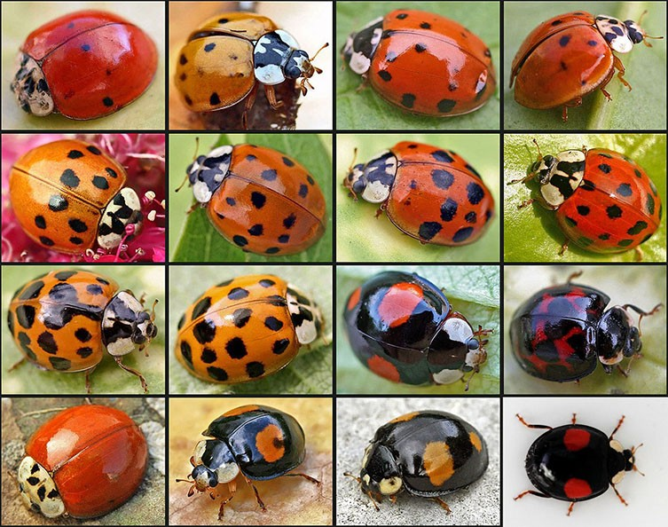
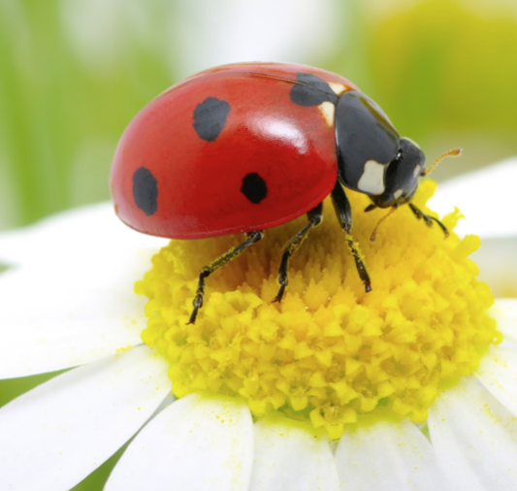
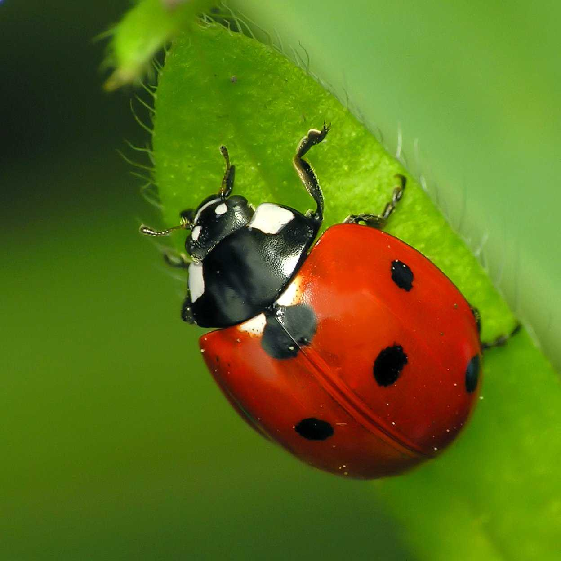

Slide 3
VAHENDID
A3 PABER (RUUDUKUJULINE)
MUST VEEKINDEL MARKER
PAPPTALDRIK (abivahend ringi joonestamisel)
LAUAKATE
AKVARELLID EHK VESIVÄRVID
PINTSEL
VEETOPS

Slide 4
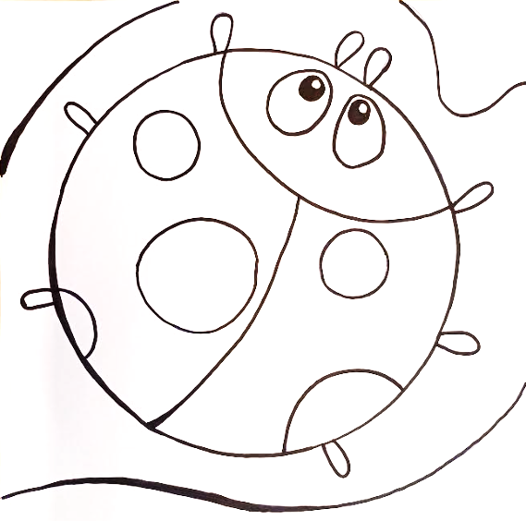
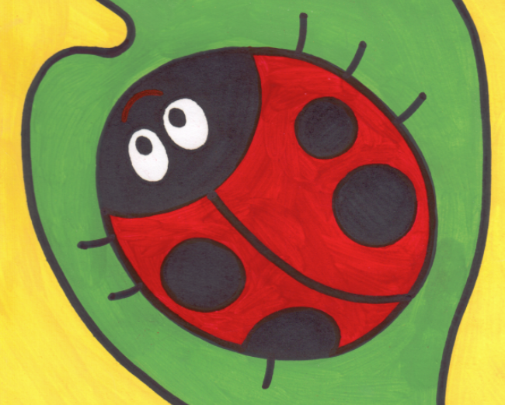
Alusjoonis markeriga. Maalime akvarellidega

Slide 5
